Slide 1
Proyecto fin de grado
Área de Genética
Grado en Nutrición humana
Manuel Muñoz: mmunrui@upo.es
05/02/2013

Slide 2
1.- Escrutinio de extractos naturales de hongos silvestres sobre modelos de enfermedad (máximo 10 estudiantes) El proyecto consiste en aprovechar la diversidad genética y de especies que nos ofrecen los hongos silvestres para identificar compuestos que puedan paliar los síntomas de enfermedades como Alzheimer, diabetes, Corea de Huntington, ovario polquistico, y otras enfermedades sobre un modelos de estas enfermedades en el nematodo Caenorhabditis elegans. mmunrui@upo.es 2.- Uso de etiquetas de DNA para la identificación de hongos silvestres y componentes principales de alimentos. (Máximo 10 estudiantes) La tecnología sobre el DNA nos permite identificar individuos y especies concretas sin necesidad de conocimiento taxonómico o de una muestra completa, el proyecto pretende identificar fragmentos de DNA que nos permita identificar hongos silvestres a nivel de especie. Este proyecto se englobaría dentro del proyecto internacional barcode of life http://www.barcodeoflife.org/ con la intención de realizar aportaciones de secuencias de DNA de hongos silvestres de la zona. Esta técnica también se puede utilizar para identificar componentes principales de alimentos mmunrui@upo.es

Slide 3
1.- Escrutinio de extractos naturales de hongos silvestres sobre modelos de enfermedad (máximo 10 estudiantes)
El proyecto consiste en aprovechar la diversidad genética y de especies que nos ofrecen los hongos silvestres para identificar compuestos que puedan paliar los síntomas de enfermedades como Alzheimer, diabetes, Corea de Huntington, ovario polquistico, y otras enfermedades sobre un modelos de estas enfermedades en el nematodo Caenorhabditis elegans. mmunrui@upo.es

Slide 4
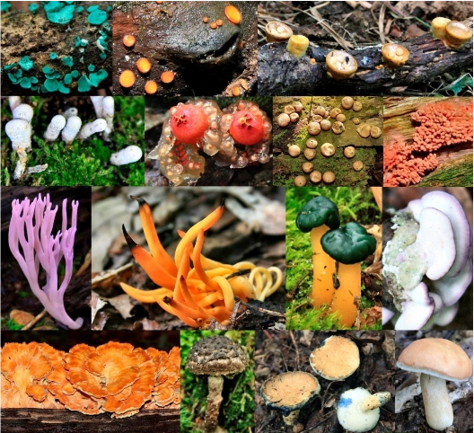
La enorme diversidad de las setas: Actualmente se estiman 140.000 especies en la tierra

Slide 5
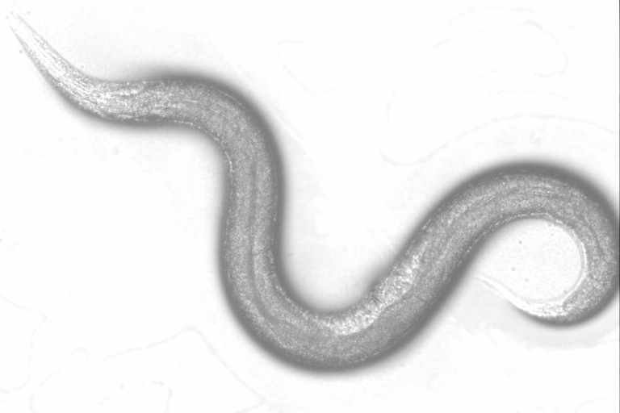
C. elegans es un buen modelo para estudios biomédicos
-Pequeño tamaño (1.5mm cuando adulto)
-Se cultivan en placas de Petri y en matraces en gran número
-Transparente, se pueden utilizar biomarcadores “in vivo”
-Ciclo de vida muy corto (3 días), permite obtener resultados muy rápido
-Gran número de descendientes (de 100 a 300)
-Se congelan y permanecen vivos, pudiendo mantenerse un enorme número de cepas distintas
-La secuencia de su genoma se conoce perfectamente
-Hacer genética es muy fácil, y muy fácil conocer el efecto de la falta de cualquier proteína

Slide 6
Modelos de enfermedad humana en nematodos
  Diabetes
  Ovario poliquístico (diabetes)
  Antitumoral
  Corea de Huntington
  Alzheimer
  Ictiosis ligada al cromosoma X
  Galactosemia
  Nematicida

Slide 7
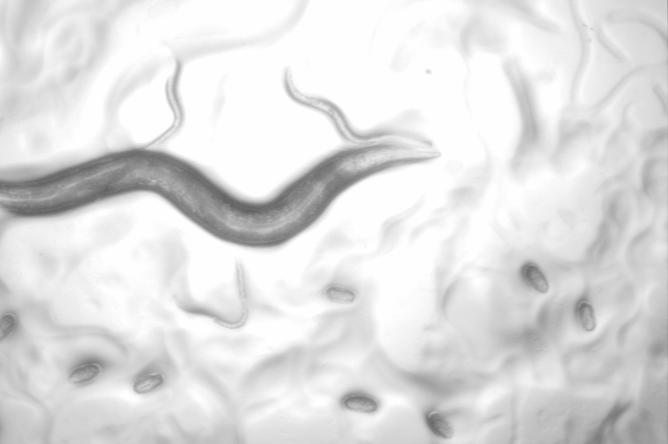
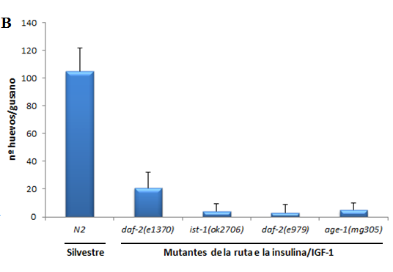
2.-Modelo de ovario poliquístico
Genotipoª | Progenie Media^{b} | N^{c}
N2 | 102 +/- 17 | 15
daf-2(e1370) | 21 +/- 11* | 12
ist-1(ok2706) | 4 +/-5* | 11
daf-2(e979) | 3 +/- 6* | 10
age-1(mg305) | 5 +/- 5* | 9

Slide 8
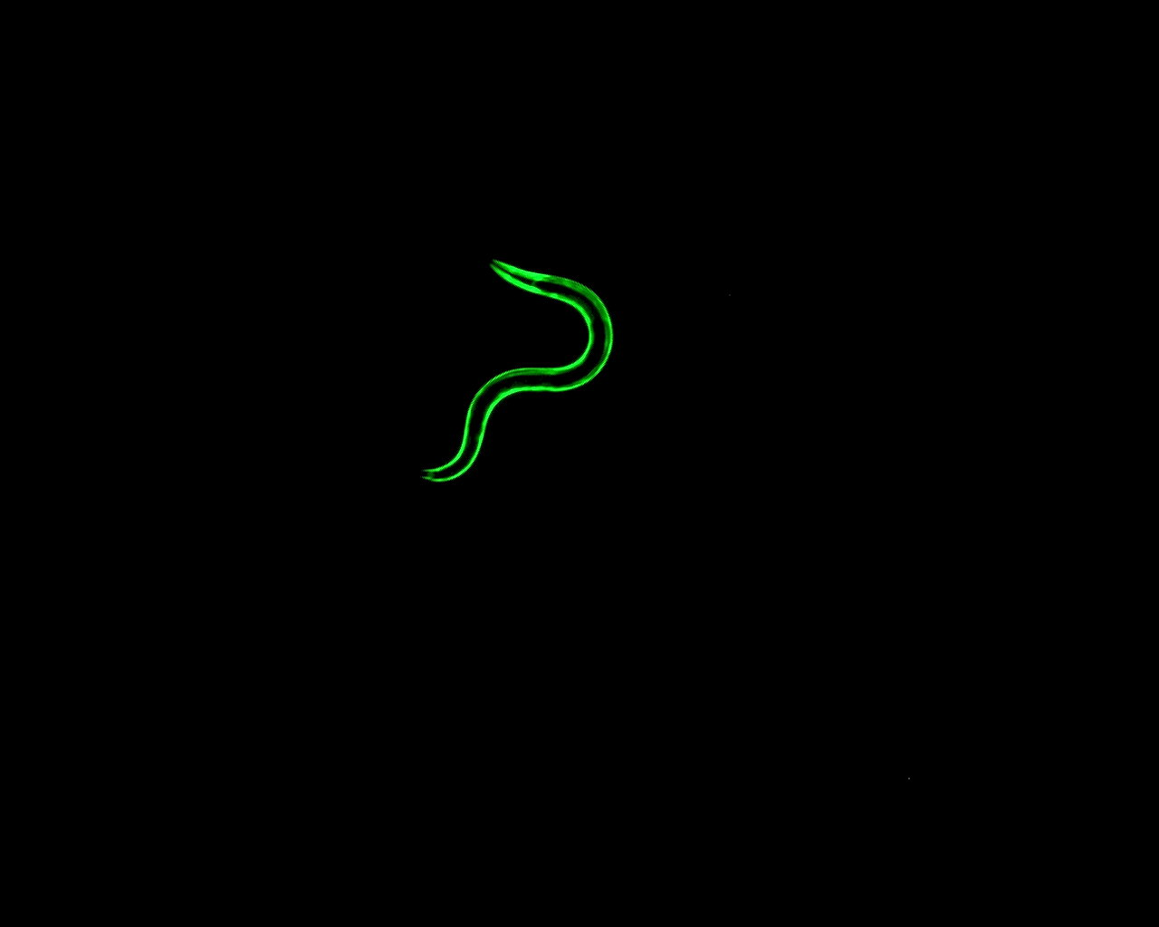
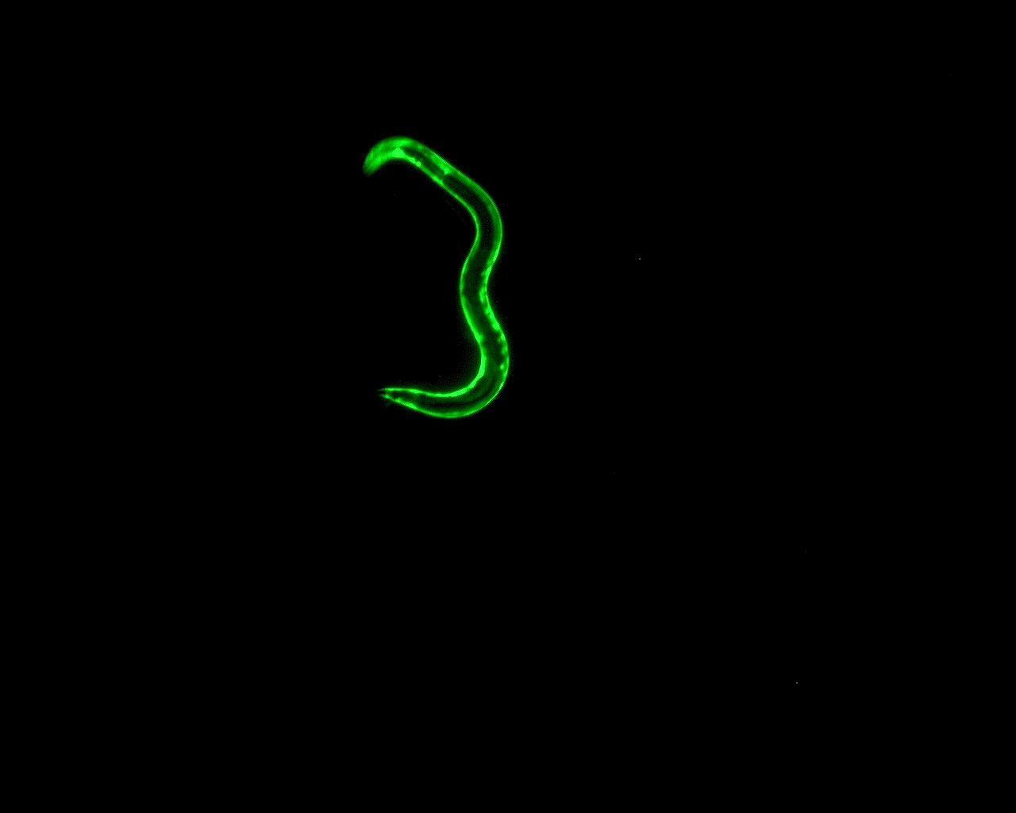
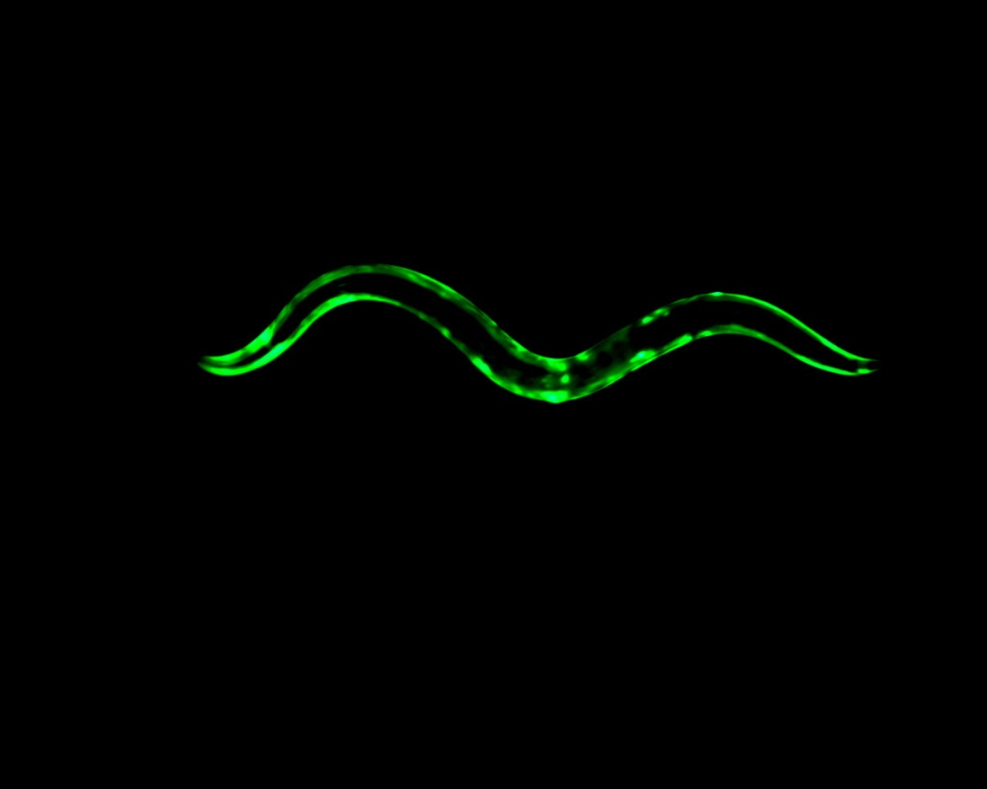
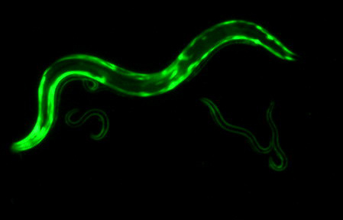
DIA 1
4. Modelo de Corea de Huntington
DIA 0
DIA 2
DIA 3

Slide 9
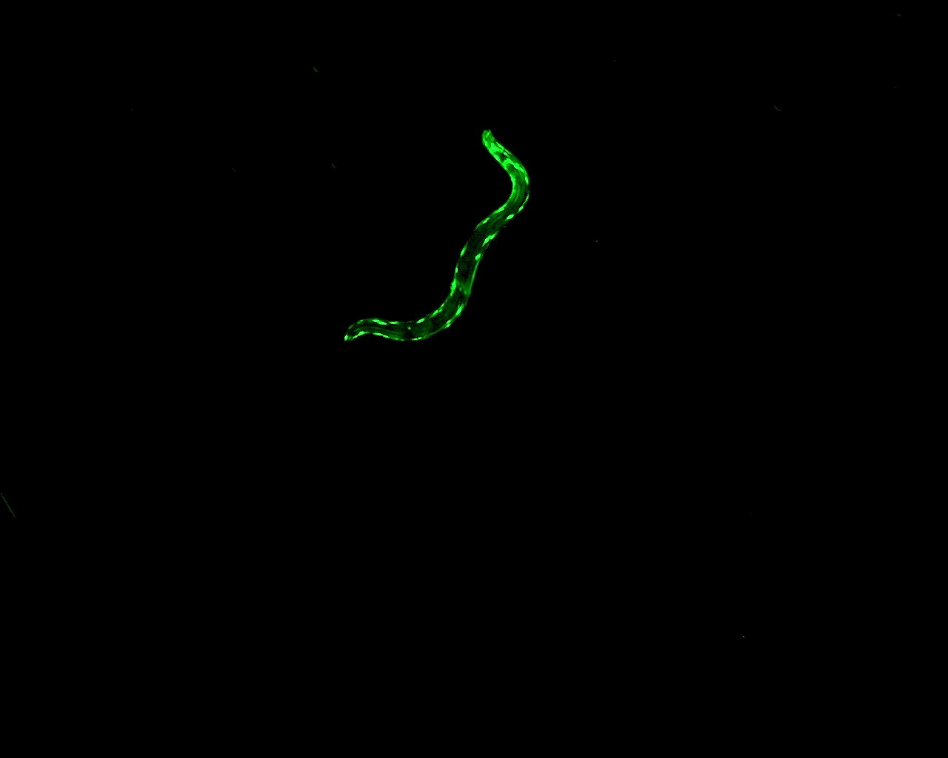
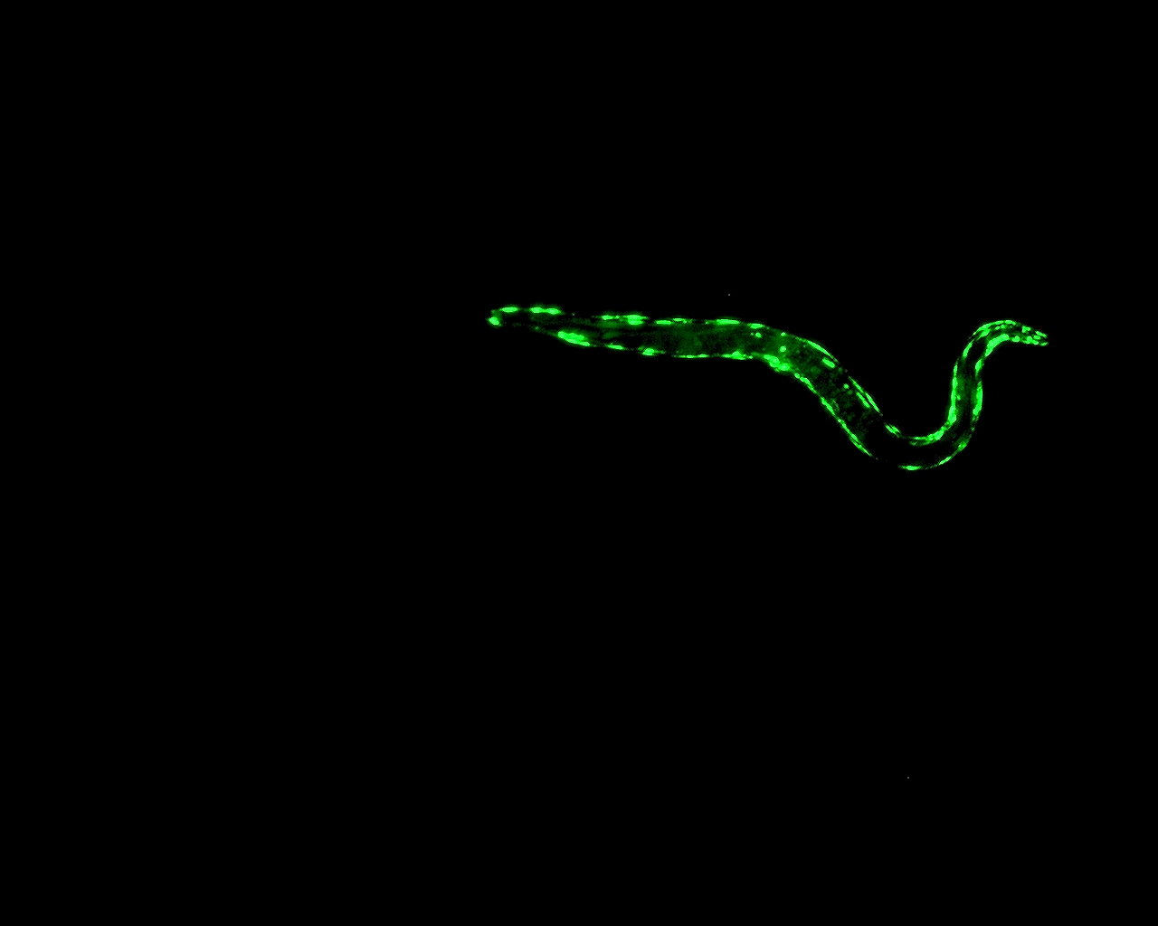
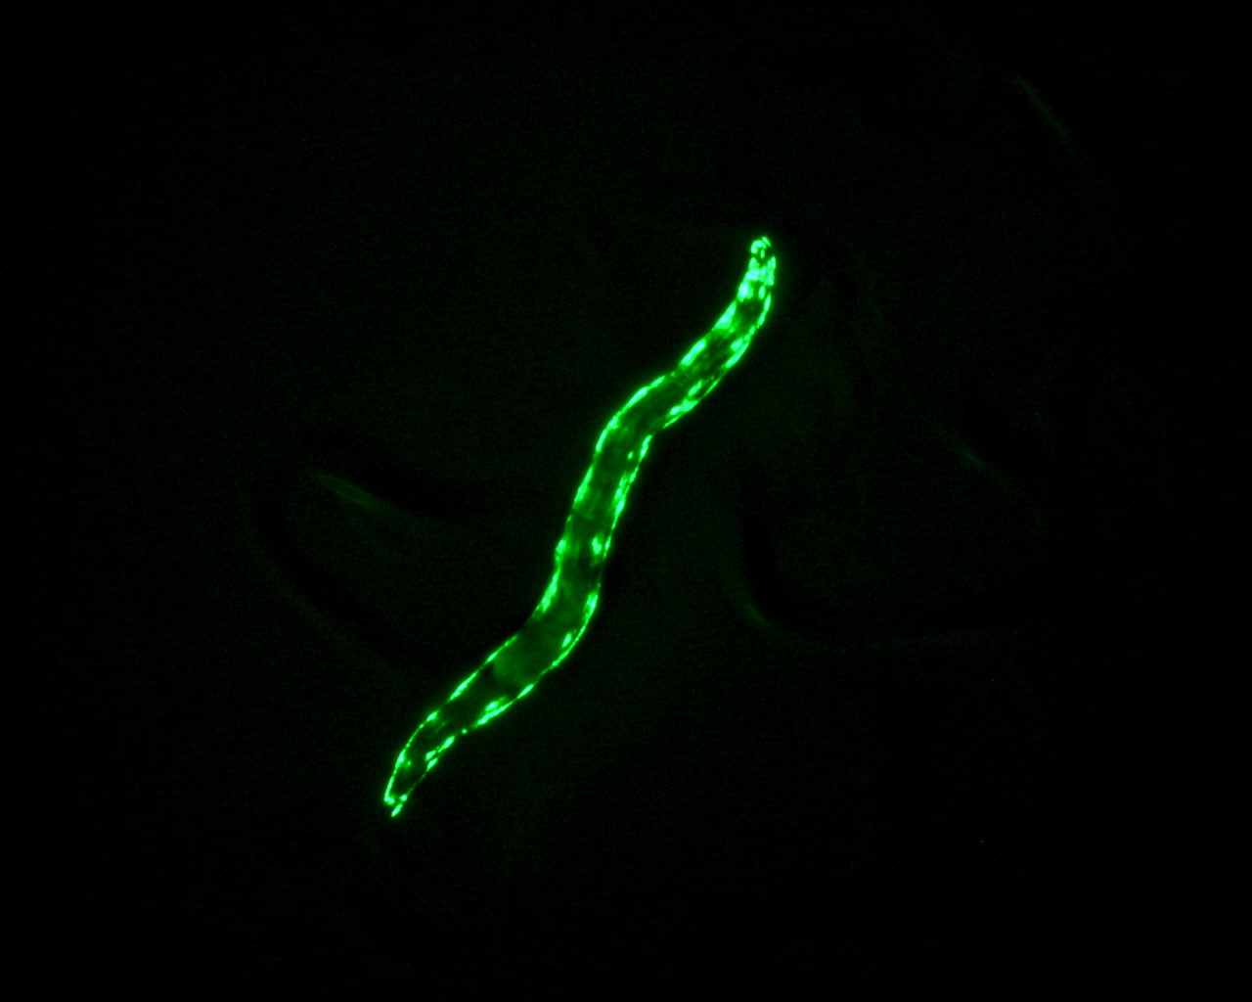
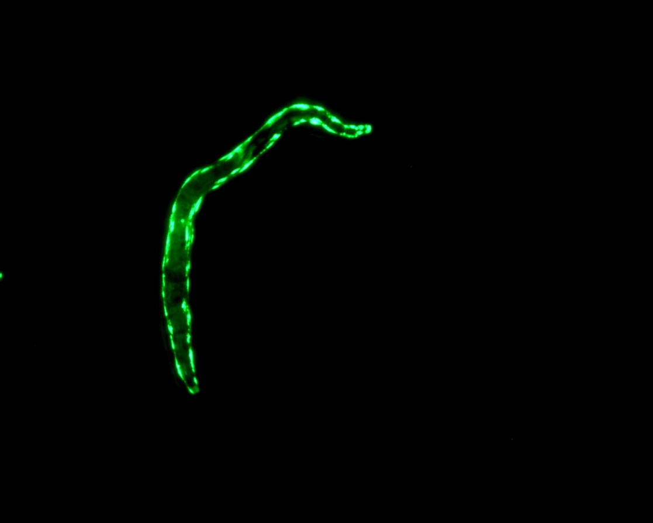
4. Modelo de Corea de Huntington
DIA 4
DIA 6
DIA 8
DIA 10

Slide 10


Slide 11
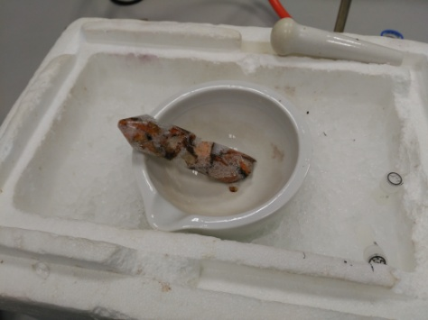
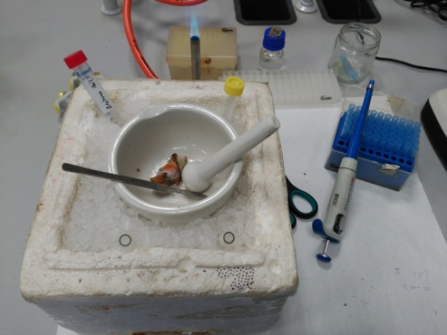
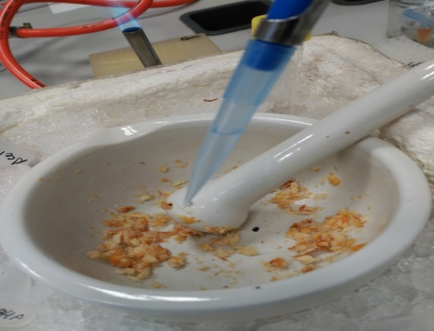
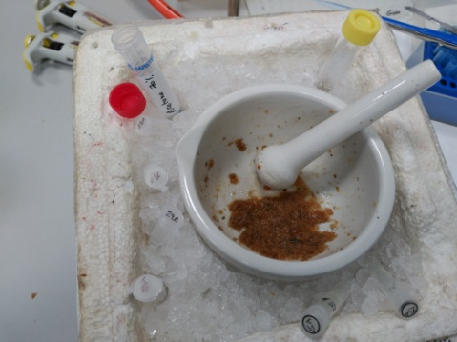
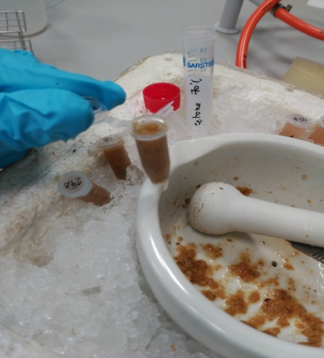
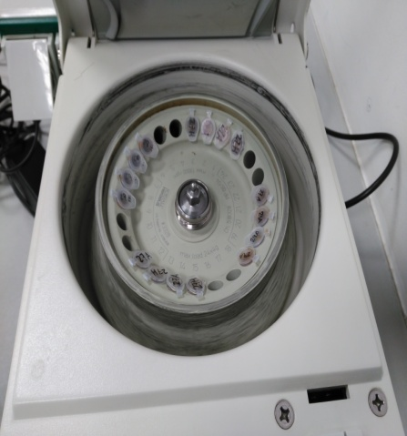
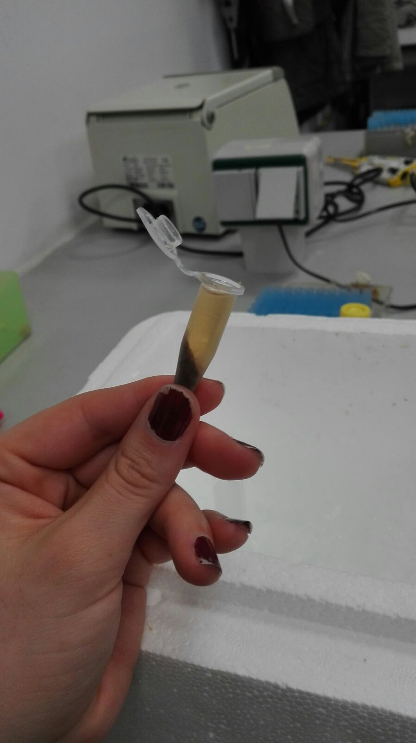
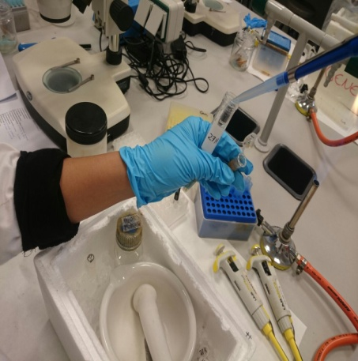
Preparación de los extractos
Se han hecho extractos de alrededor de 80 especies de hongos

Slide 12
Modelos de enfermedad humana en nematodos
  Diabetes
  Ovario poliquístico (diabetes)
  Antitumoral
  Corea de Huntington
  Alzheimer
  Ictiosis ligada al cromosoma X
  Galactosemia
  Nematicida

Slide 13
2.-Modelo de ovario poliquístico
Genotipoª | Progenie Media^{b} | N^{c}
N2 | 102 +/- 17 | 15
daf-2(e1370) | 21 +/- 11* | 12
ist-1(ok2706) | 4 +/-5* | 11
daf-2(e979) | 3 +/- 6* | 10
age-1(mg305) | 5 +/- 5* | 9

Slide 14
Proyectos
2.- Uso de etiquetas de DNA para la identificación de hongos silvestres y componentes principales de alimentos. (Máximo 10 estudiantes) La tecnología sobre el DNA nos permite identificar individuos y especies concretas sin necesidad de conocimiento taxonómico o de una muestra completa, el proyecto pretende identificar fragmentos de DNA que nos permita identificar hongos silvestres a nivel de especie. Este proyecto se englobaría dentro del proyecto internacional barcode of life http://www.barcodeoflife.org/ con la intención de realizar aportaciones de secuencias de DNA de hongos silvestres de la zona. Esta técnica también se puede utilizar para identificar componentes principales de alimentos mmunrui@upo.es

Slide 15
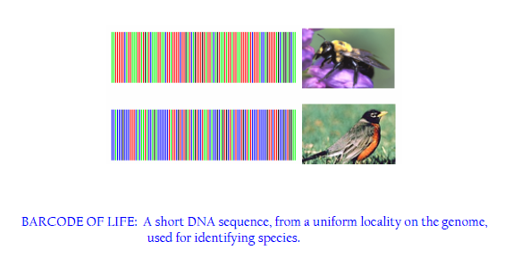
DNA barcoding

Slide 16
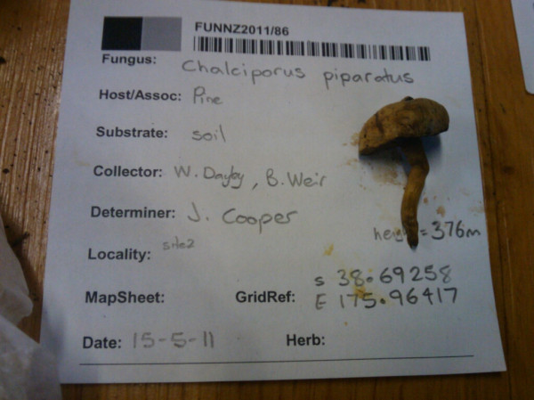
Ejemplo de cómo identificar una muestra

Slide 17
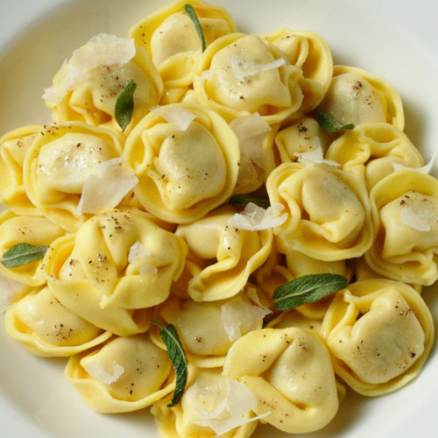
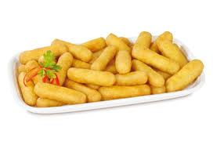
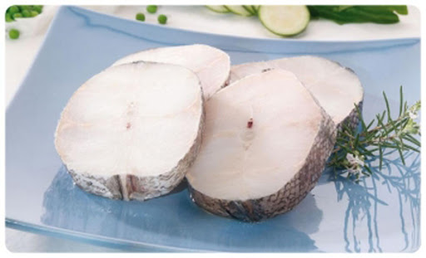

Slide 18
Proyecto fin de grado
Área de Genética
Grado en Nutrición humana
Manuel Muñoz: mmunrui@upo.es
05/02/2013

